Slide 1
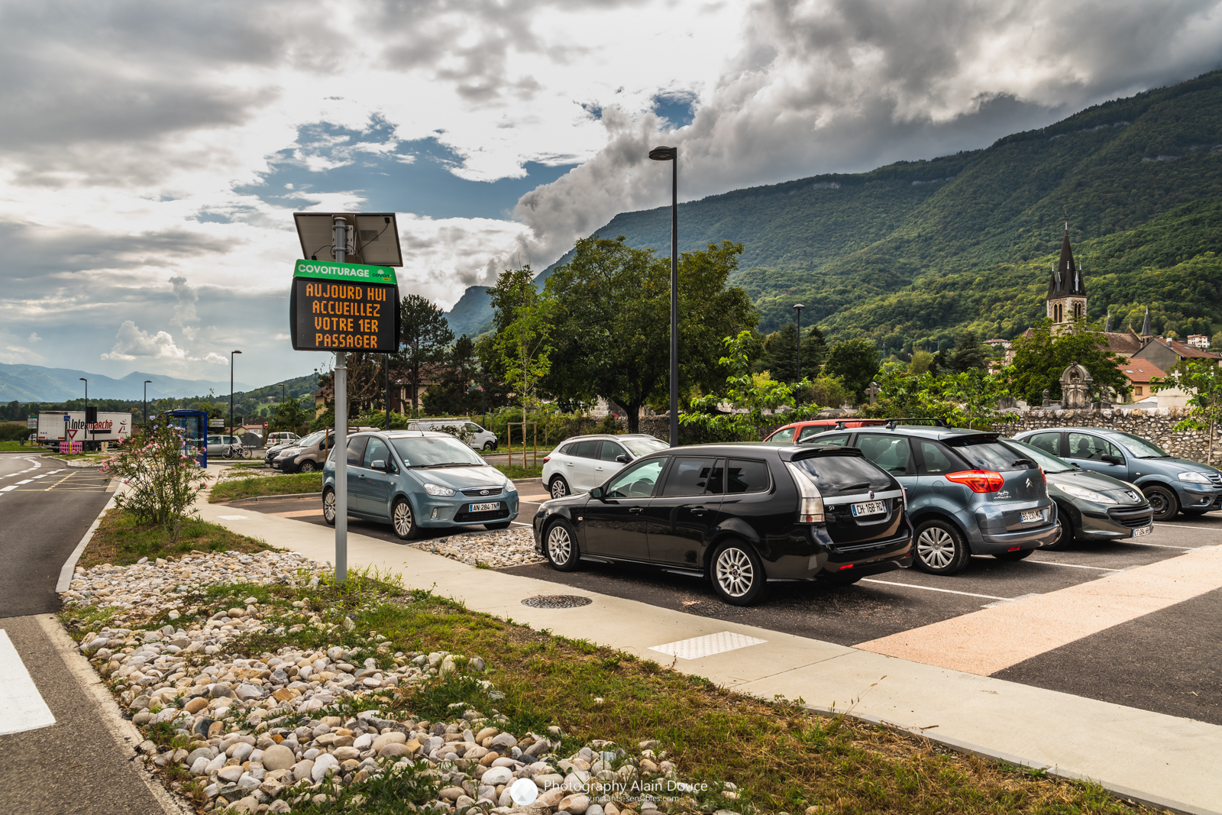
L’autopartage à Sarcenas
Le 22 novembre 2023

Slide 2
Présentation de
la démarche par la commune
Sondage mobilité 2023 :
Environ 50 répondants 37% utilisent leur voiture tous les jours
71% des répondants souhaitent moins utiliser leur voiture
50% sont prêts à partager leur voiture
Lien vers réponse au sondage

Slide 3
Combien ça coûte?
Combien coûte une voiture en moyenne par an?

Slide 4
Combien ça coûte?
4 214€
Source : Réseau Action Climat, 2022
https://reseauactionclimat.org/ll-y-a-urgence-a-transformer-notre-mobilite-du-quotidien/

Slide 5
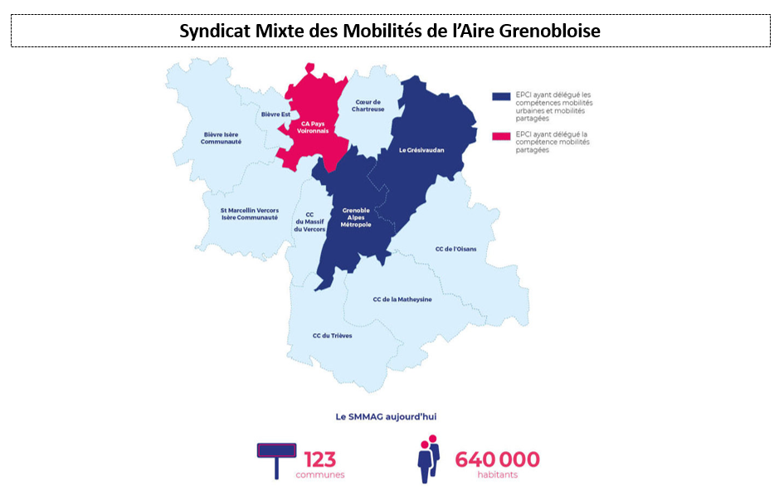
Mot du SMMAG?

Slide 6
Autopartage entre particuliers
Autopartage avec Citiz

Slide 7
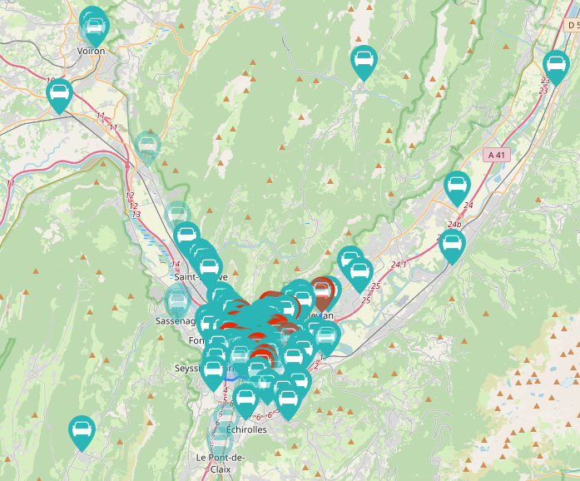
L’autopartage avec Citiz
Plus de 500 véhicules et 75 communes disponibles dans la région

Slide 8
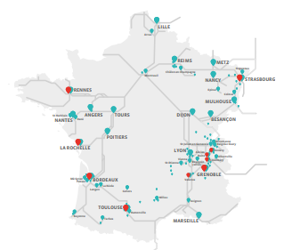
Qui sommes nous
Groupement coopératif d’entreprises
Pionnier de l’autopartage en France (2002)
15 services locaux d’autopartage à vocation d’intérêt général - sous forme de SCIC
Aujourd’hui, 2200 voitures partagées accessibles dans plus de 220 villes en France

Slide 9
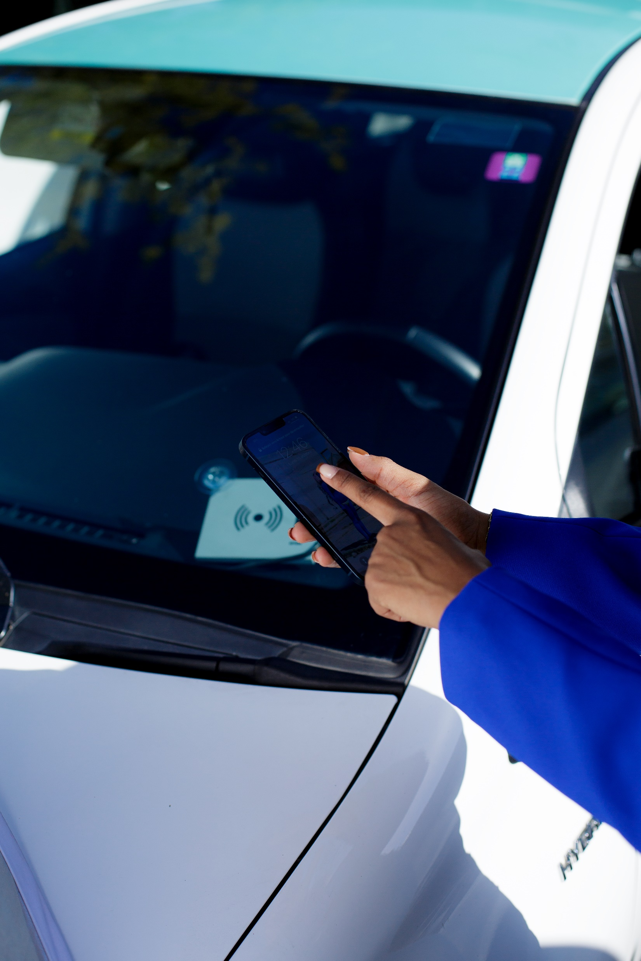
Comprendre l’autopartage Citiz
Mise en commun d’un véhicule utilisé successivement par plusieurs personnes (≠ covoiturage)
Des voitures accessibles en libre-service 24h/24, 7j/7
Des stations réservées à travers la ville/le village
Des trajets en boucle fermée ou en aller simple
Un service tout compris : Assurance, carburant, assistance
Un coût proportionnel à l’usage : heure + km
Un véhicule adapté au besoin : 5 catégories de S à XXL
Deux formules tarifaires avec ou sans abonnement

Slide 10
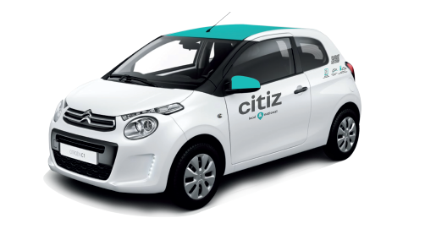
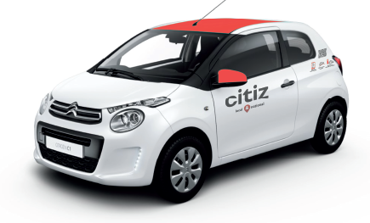
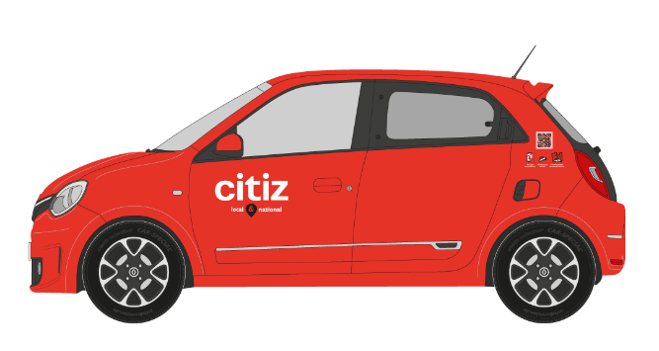
Deux modes d’autopartage
En Boucle
Avec station et réservation
En dépose libre
Sans station ni réservation
Retour à sa place initiale
Réservable à l’avance
Choix du véhicule
Emplacement réservé (station)
Trajet à sens unique
Trajet inter-périmètres
Pas d’heure de retour programmée
Spontanée et flexible

Slide 11
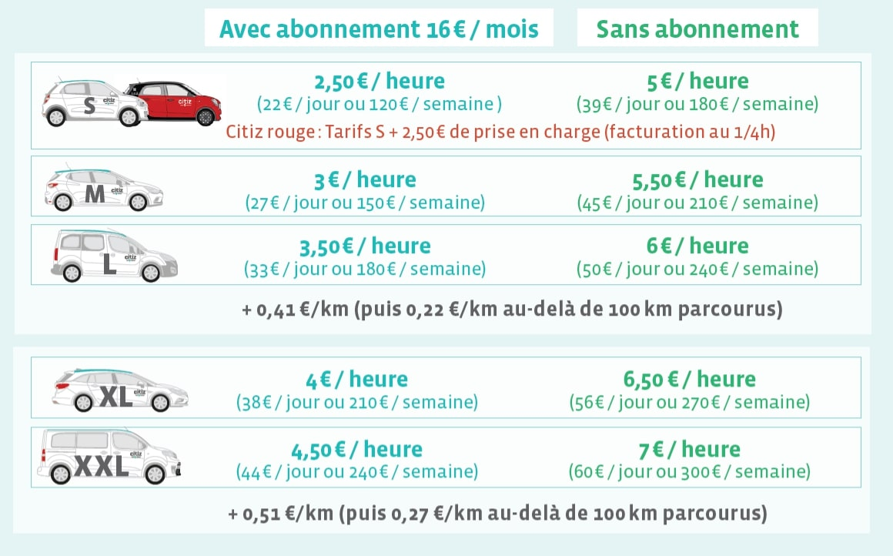
Grille tarifaire en cours
Des bons plans à connaitre :
3 mois d’abonnements offerts pour découvrir
Un code parrainage
Des offres privé/pro + forfait mobilité durable entreprise
Jeunes conducteurs acceptés (conduite accompagné possible)
Optez pour le covoiturage
Des offres combinées avec d’autres mobilités
Des tarifs comprenant :
Carburant + assurance + entretien + stationnement + assistance

Slide 12
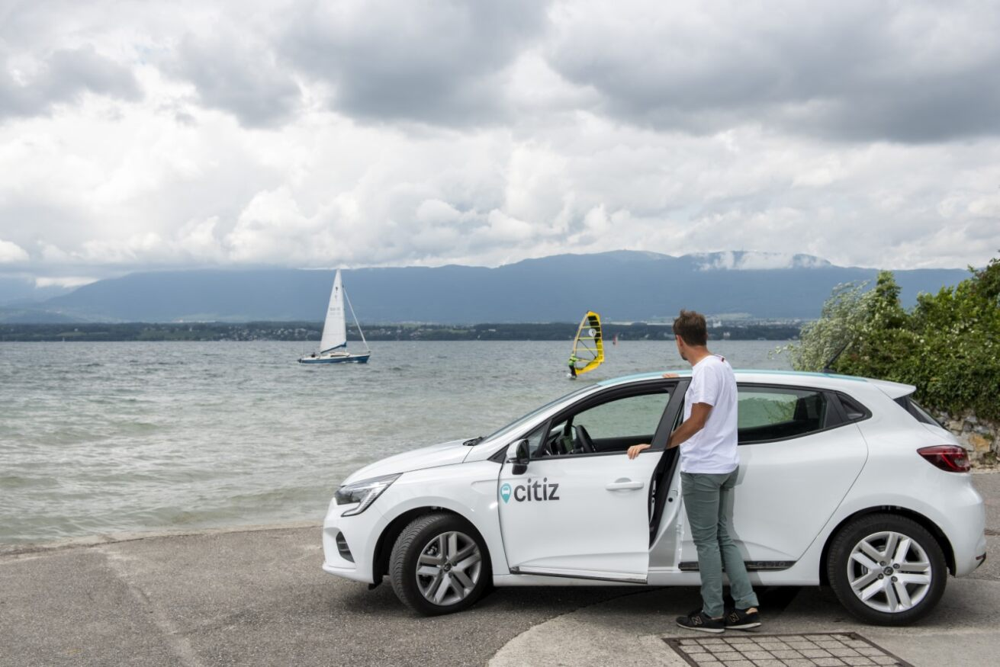
Exemples de coûts -TOUT COMPRIS-
En taille M, formule « Avec abonnement »
Carburant + assurance + entretien
+ stationnement + assistance =
Une journée à Laffrey : 63€
90km + prix jour
A/R à Grenoble : 21€
25km + 3 heures
Dépenses 2022 des 500 plus gros usagers Citiz
1669€/an pour un privé
1281€/an pour un pro

Slide 13
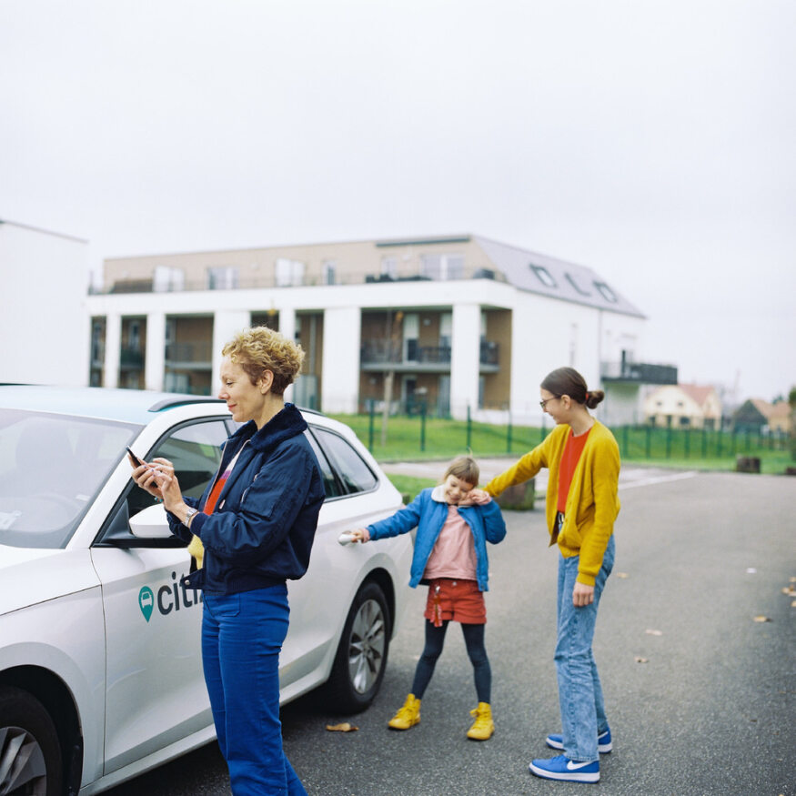
6 bonnes raisons de partager
sa voiture avec Citiz
Je suis libéré des charges de ma voiture : Citiz s'occupe tout, plus d’assurance, de coût d’entretien et de contrôle technique à assumer !
Je perçois des revenus et fais des économies lorsque d'autres conducteurs utilisent mon véhicule.
Je n'ai plus de souci de stationnement : une place est réservée près de chez moi.
Je participe à diminuer le nombre de voitures en circulation.
Je confie mon véhicule à un professionnel qui assure sa sécurité, son entretien et sa gestion quotidienne.
Je dispose d'un accès à plus de 2200 véhicules près de chez moi et dans 220 villes en France (utilitaires, citadines, familiales...).
30% de la flotte région appartient à un tiers,

Slide 14
Impacts de l’autopartage
Accompagner la démotorisation Favoriser le report modal et repenser la place de la voiture individuelle et de sa propriété.
Se libérer des contraintes et de charges
Un gain économique et mental (assurance, stationnement, entretien, carburant, …). Libérer l’espace public 1 voiture Citiz remplace 3 places en voirie,
Réduire l’impact sur notre environnement (pollution, santé, …)
Diminution des émissions de GES, adaptation de la taille du véhicule à son usage, moins de kms parcourus. etc…

Slide 15
Devenir ambassadeur
Parler de Citiz autour de vous
Être actif sur les réseaux sociaux
Déposer des flyers dans les lieux fréquentés
Participer à des stands, inaugurations, …
Réserver (gratuitement) une Citiz pour faire une démonstration
Tester de nouvelles fonctionnalités en phase de test
Nous faire parvenir des retours d’expérience et des remarques sur le service Citiz
Promouvoir le service Citiz sur votre lieu de travail

Slide 16
Autopartage entre particuliers
Groupes formés :
3 groupes au Sappey
4 groupes à St Aupre
1 groupe à St Etienne de Crossey
1 groupe à St Pierre de Chartreuse
Groupes en cours de constitution :
1 groupe à St Laurent du Pont
1 groupe à Entremont le Vieux
Plusieurs personnes intéressées sur Chambéry

Slide 17
Présentation – autopartage entre particuliers
L’autopartage entre particuliers est la mise en commun d’un véhicule avec des amis, des voisins ou des proches et utilisé à des moments différents suivant les besoins de chacun.
Covoiturage
Autopartage entre particuliers
Partage avec l‘aide d’outils organisationnels, financiers et juridiques
Autopartage avec la présence d’acteurs intermédiaires (Citiz, Getaround)
Conditions de départ pour devenir prêteur et/ou emprunteur :
Des besoins complémentaires dans le temps
Un rapport pas trop affectif à la voiture
Des modalités de fonctionnement et de partage des frais clairement définis
Une proximité géographique entre les autopartageurs

Slide 18
Présentation – autopartage entre particuliers
Le coup de Pouce du Parc
Un travail de communication et de mise en relation pour ceux·celles qui souhaitent trouver un groupe d’autopartage
Une aide technique pour la mise en place et le fonctionnement : barème kilométrique, contrat d’autopartage, organisation pratique, agenda partagé etc
Exemple barème kilométrique:
0,35 à 0,41
Coûts A/R Sarcenas – Grenoble = 30*0,38= 11,40€
Une assurance adaptée à l’autopartage payée par la collectivité permettant au propriétaire du véhicule d’éviter un éventuel malus
Un accompagnement avant et pendant la durée de l’autopartage : points réguliers, conseils personnalisés, aide à la résolution des problèmes
Documents annexes:
Contrat d’autopartage
Carnet de bord
Synthèse de l’assurance autopartage

Slide 19
Présentation – autopartage entre particuliers
Franchises :
1 000€ si véhicule < 3 ans ou > 20 000 €
500 € sinon
200 € pour bris de glace
Indemnisation limitée à 30 000 €
Zoom sur l’assurance
Groupama
PNR Chartreuse
Chèque de caution
A la signature du contrat et à chaque nouvelle année civile, l’emprunteur réalise un chèque au nom du propriétaire à hauteur de la franchise correspondante. Ce chèque constitue une garantie pour le propriétaire
Groupe d’autopartage
Accident sérieux, l’emprunteur
Paie la franchise
Gère les réparations
Si réparations > à la valeur vénale du véhicule -> cherche un véhicule équivalent avec la somme versée par l’assurance
Accident responsable propriétaire
Accident non responsable emprunteur
Accident responsable emprunteur
Assurance propriétaire
Assurance du tiers
Assurance autopartage
Accident bénin (< franchise)
L’emprunteur gère et paye les réparations

Slide 20
Autopartage entre particuliers
Autopartage Citiz
-
+
Pérennité
-
+
Gestion et prise en main du véhicule
-
+
-
+
Coût
-
+
-
+
Inclusivité
-
+
-
+
Fiabilité
-
+
-
+
Proximité
+
-
+
-
Flexibilité
-
+
-
+

Slide 21
MERCI

